Slide 1
NUMA-системы
Вычислительные системы с неоднородным доступом к памяти

Slide 2
NUMA - системы
В NUMA-системых фигурирует единое адресное пространство, но каждый процессор имеет кэш-память. Доступ процессора к собственной памяти производится напрямую, что намного быстрее, чем доступ к общей памяти через коммутатор или сеть.
При наличии у каждого процессора локальной кэш-памяти существует высокая вероятность того, что нужные команды или данные уже находятся в кэше. Это существенно уменьшает число обращений процессора к общей глобальной памяти

Slide 3
NUMA - системы
В рамках концепции NUMA реализуется несколько различных подходов:
СОМА
NCC-NUMA
CC-NUMA
RM (Reflexive Memory)
Наиболее распространенной из которых является архитектура CC-NUMA.

Slide 4
COMA – системы
(Cache Only Memory Architecture)
В архитектуре COMA (только с кэш-памятью) «локальная память» каждого процессора построена как большая кэш-память, которую называют притягивающей памятью (attraction memory - AM). Отличие от обычного кэш – нет блока, в который помещаются удаляемые данные. «Удаляемый» из АМ одного вычислительного модуля фрагмент должен быть помещён в АМ другого модуля.
Кэши всех процессоров в совокупности рассматриваются как общая глобальная память системы.

Slide 5
COMA – системы
(Cache Only Memory Architecture)
АМ содержит для каждого фрагмента данных тэг, включающий адрес и состояние фрагмента. При промахе контроллер просматривает теги АМ для обнаружения данных в «локальной» АМ. При отсутствии данных – вырабатывается запрос на доставку их из другого АМ.

Slide 6
COMA – системы
(Cache Only Memory Architecture)
При запросе данных (фрагмента памяти) из другого ВМ поступившие данные размещаются как в «настоящей» кэш-памяти, так и в АМ.
В системах с плоской COMA архитектурой (flat-COMA) в каждом ВМ имеется каталог для указания резидентных данных (фрагментов).

Slide 7
COMA – системы
(Cache Only Memory Architecture)
Для поиска данных (фрагмента) в иерархических COMA-системах используются специальные аппаратные средства сети межмодульных связей.
В системе KSR-1 сеть строится как древовидная иерархия колец, в которой ВМ служат листовыми элементами.
В системе DDM - сеть это древовидная иерархия шин.
Каждый уровень имеет каталог, содержащий сведения обо всех данных, размещенных в нижележащих ВМ-листьях.

Slide 8
COMA – системы
(Cache Only Memory Architecture)
Принципиальная особенность COMA выражается в динамике – данные не привязаны к определённому модулю памяти и не имеют уникального адреса. Данные переносятся в кэш-память того процессора, который последним их запросил.
Перенос данных не требует участия операционной системы, но требует сложную и дорогостоящую аппаратуру управления памятью – каталоги кэшей.
+ Высокая производительность
- Если переменная (переменные) в строке кэша требуются двум процессорам, строка должна перемещаться между процессорами.

Slide 9
ncc-NUMA – системы
(Non Cache Coherent NUMA)
В системах с кэш - некогерентным доступом к неоднородной памяти архитектура памяти предполагает единое адресное пространство, но не обеспечивает согласованности глобальных данных на аппаратном уровне.
Управления использованием таких данных полностью возлагается на программное обеспечение (приложения и компиляторы).

Slide 10
ncc-NUMA – системы
(Non Cache Coherent NUMA)
Программные приемы решения проблемы когерентности позволяют обойтись без дополнительного оборудования или свести его к минимуму.
Задача возлагается на компилятор и операционную систему.

Slide 11
ncc-NUMA – системы
(Non Cache Coherent NUMA)
Привлекательность такого подхода - в возможности устранения некогерентности еще до этапа выполнения программы, однако принятые компилятором решения могут в целом отрицательно сказаться на эффективности кэш-памяти.
Учитывая, что некогерентность возникает только в результате операций записи, происходящих значительно реже, чем чтение, рассмотренный прием следует признать недостаточно удачным.

Slide 12
ncc-NUMA – системы
(Non Cache Coherent NUMA)
Лучшее решение - в ходе анализа программы определять безопасные периоды использования общих переменных и так называемые критические периоды, где может проявиться некогерентность.
Данная архитектура оказывается весьма полезной при повышении производительности вычислительных систем с архитектурой памяти типа DSM (Distribute Shared Memory).

Slide 13
сс-NUMA – системы
(Cache Coherent NUMA)
Согласно технологии CC-NUMA (Cache Coherent), каждый узел в системе владеет собственной основной памятью, но с точки зрения процессоров имеет место глобальная адресуемая память, где каждая ячейка любой «локальной» основной памяти имеет уникальный системный адрес.
Модули памяти связаны коммутационной сетью (кабелем), а также имеются «умные» аппаратные средства для поддержания когерентности данных.
Не требуется какого-либо программного обеспечения для сохранения множества обновлённых копий или их передачи.
Доступ к «локальным» модулям основной памяти в разных узлах системы может производится одновременно и происходит быстрее, чем к удалённым модулям памяти.

Slide 14
сс-NUMA – системы
(Cache Coherent NUMA)
CC-NUMA системы в последнее время рассматривают как самостоятельный вид архитектуры вычислительных систем.
В качестве вычислительных модулей (ВМ) современных NUMA-систем могут выступать небольшие SMP-системы.
Часто NUMA-системы называют архитектурами с виртуальной распределённой общей памятью (virtual shared memory architectures), что не совсем верно. (DSM!)

Slide 15
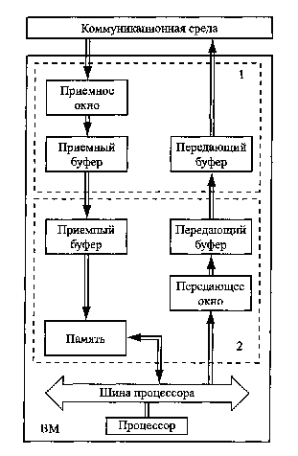
RM – системы
(Reflexive Memory)
Основное свойство рефлексивной памяти – каждая копия разделяемого данного в ЛП любого ВМ имеет одно и то же значение.
Система состоит из совокупности ВМ и коммуникационной среды.
Каждый ВМ имеет процессор, блок памяти, шину процессора, по которой он обращается в память, и адаптер коммуникационной среды (сетевой интерфейс).
Адаптер состоит из приемо-передающей части коммуникационной среды (1) и приемо-передающей части процессора (2).

Slide 16
RM – системы
(Reflexive Memory)
Совокупность страниц ЛП каждого ВМ делится на две группы:
- локальные неразделяемые страницы
глобальные разделяемые страницы.
Рефлексивная память образуется из всех этих распределенных пo различным блокам физической памяти глобально разделяемых страниц памяти, отображенных в глобальное разделяемое адресное пространство.
ВМ, создающий входную страницу (переменную) делает страницу доступной для разделения с другими ВМ.
Отображение глобального адреса в локальный выполняется таблицей преобразования адресов в приёмном окне адаптера. Передающее окно содержит таблицу трансляции адресов разделяемой выходной страницы в адреса глобального адресного пространства.

Slide 17
RM – системы
(Reflexive Memory)
ВМ, создающий выходную страницу, заполняет элемент таблицы преобразования адресов выходной страницы в адреса глобального адресного пространства, задавая в каждом элементе адрес ВМ, в который будет производиться пересылка данных.
После создания входных и выходных страниц доступ к виртуальной памяти выполняется командами load, store. При каждой записи в разделяемую переменную автоматически (прозрачно для исполняемой программы) изменяются все копии этой переменной.
Все чтения данных производятся из локальных памятей ВМ, и только записи в разделяемые переменные используют коммуникационную среду, объединяющую ВМ.
Если ВМ выполняет команду записи в переменную, расположенную в неразделяемой памяти, то эта команда изменяет содержимое только локальной памяти процессора. Иначе, помимо изменения переменной этой страницы, активизирует передающее окно адаптера.

Slide 18
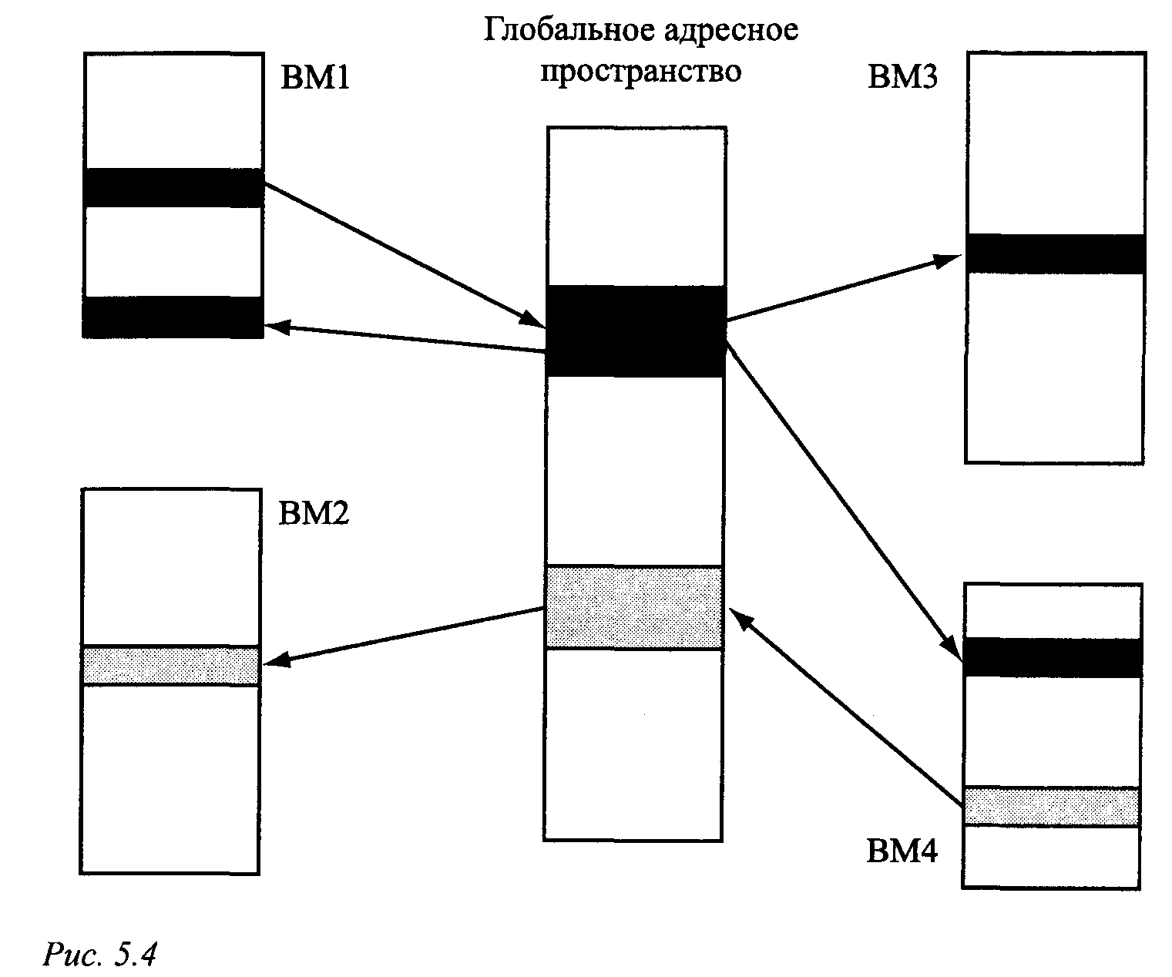
RM – системы
(Reflexive Memory)

Slide 19
RM – системы
(Reflexive Memory)
Особенность систем с RM - пользователь имеет возможность управлять степенью разделения данных в системе. Число строк таблиц трансляции адресов равно числу разделяемых страниц памяти, и каждой странице однозначно соответствует строка таблицы.
Таким образом, вместо фиксированной глобальной адресации всей памяти применяется выборочное отображение отдельных страниц в глобальное адресное пространство.
Содержимое этих таблиц может задаваться либо статически при загрузке параллельной программы, либо может устанавливаться динамически в ходе исполнения программы.
Вопросы проверки корректности (согласованности и безопасности) заполнения этих таблиц решаются средствами ОС.

Slide 20
RM – системы
(Reflexive Memory)
Недостатки:
- сложность модификации многих копий страниц из-за широковещательных передачах пакетов;
- излишней нагрузкой на коммуникационную среду при многократной модификации одной и той же переменной;
- невозможность использовать в качестве разделяемых страницы, помещаемые во внутрикристальную кэш-память с обратной записью;
существенно более продолжительная длительность модификации всех кэш-страниц требует введения барьерной синхронизации ВМ при записи в глобальные переменные для поддержания когерентности памяти в рамках модели свободной состоятельности.
Существуют как промышленные, так и экспериментальные системы с рефлекивной памятью. В качестве яркого примера промышленной системы можно упомянуть кластеры фирмы DEC AlphaServer 8xxx, использующие рефлексивную память на базе Memory Channel.
К экспериментальным относятся системы Merlin, Sesame, Shrimp.

